Slide 1
Ssstil
Op zoek naar jezelf

Slide 2
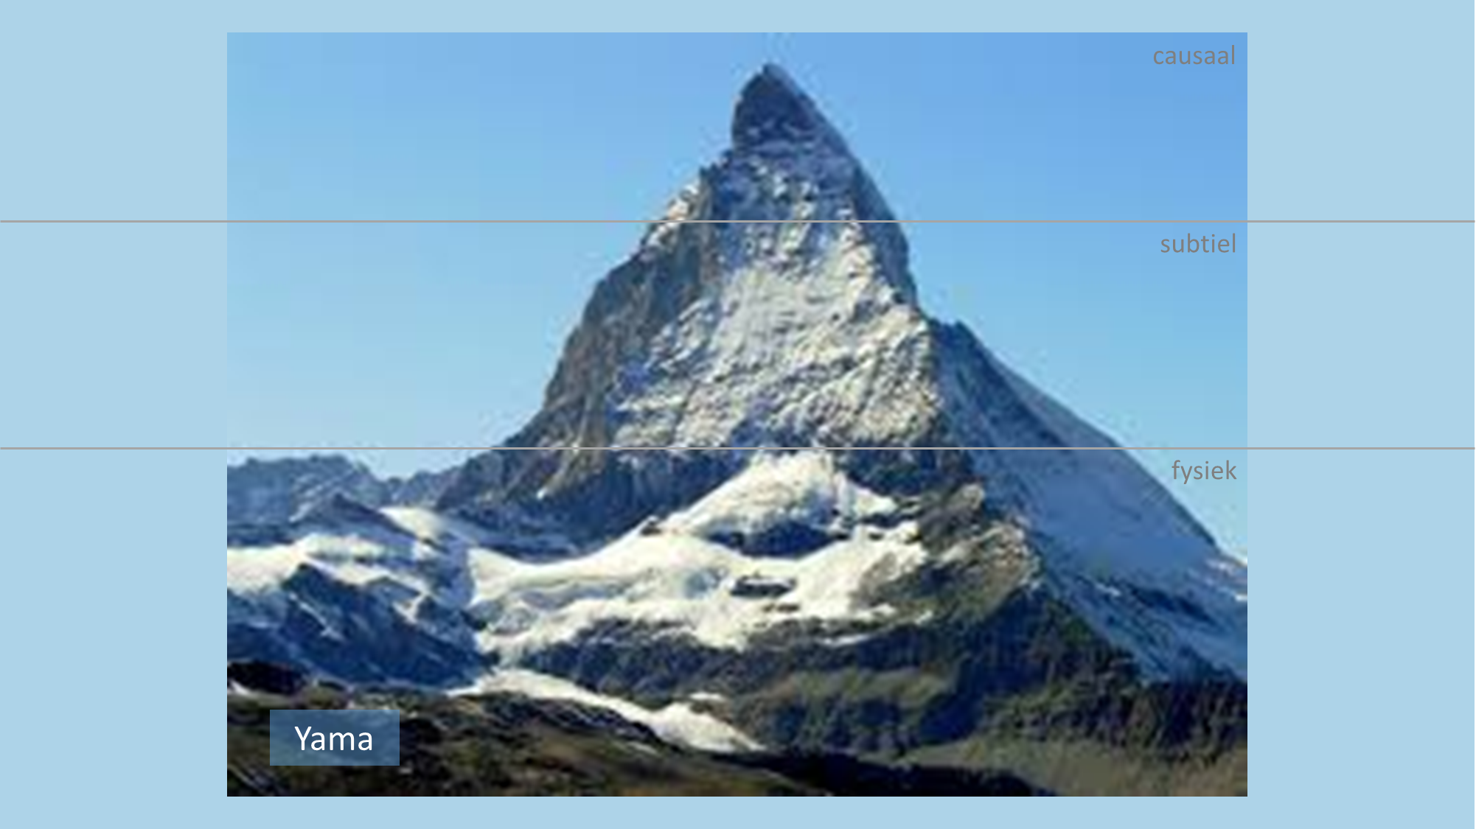
Niet stelen
Ssstil - op zoek naar jezelf
Je Eigen Weg - 5

Slide 3
Ssstil
Met stelen vergroot je je bezit
Dat is eigenlijk heel hard de verkeerde kant op rennen,
omdat het bevrijdingsproces juist om onthechten gaat.

Slide 4
Asana’s
Ssstil
Utthita Parsvakonasana (gestrekte hoek)
Parivritta Trikonasana (gedraaide driehoek)
Virabhadrasana I (krijger)
Virabhadrasana II (krijger)
Virabhadrasana III (krijger)
Prasarita Padottan 1 (spreidstand)
Adho Mukha Svanasana (hond met mond omlaag)
Urdhva Mukha Svanasana (hond met mond omhoog)
Halasana (ploeg)
Urdhhva Prasarita Padasana (omhoog gestrekt been)
Parighasana (balk)
Marichyasana III (zijwaarts gedraaid)
Savasana (lijk)

Slide 5
Annapana
Ssstil
Concentratie oefening
Aandachtig zijn (awareness) op één punt en tegelijkertijd gelijkmoedig blijven (equanimity)
Kies als concentratie object je neus en observeer het in- en uitgaan van de adem
Zonder daarbij de ademhaling te sturen
Iedere sensatie in het gebied rond je neus observeer je (een prikkeling, jeuk, koude lucht, warme lucht). Je herkent de sensatie, maar je vindt er niets van.

Slide 6
Wat betekent niet stelen?
Ssstil
Stelen vergroot bezit, geeft meer zorgen, brengt je dieper in de problemen
Stelen verkleint je bewustzijn
  Omdat het bevrijdingsproces juist om onthechten draait
Stelen is niet alleen materieel. Je kunt jezelf alles onrechtmatig toe-eigenen
  Dat kan status zijn, een idee of een voorrecht, iets wat je niet toebehoort
Stelen is egoistisch
  Het vergroot je ego omdat je vindt dat iets jouw toekomt en niet iemand anders
Met stelen stop je energie
  Zo maak je de boel in de war, en doe je een ander verdriet aan
Niet stelen is loslaten / geven / delen
  Niet stelen is zien dat alles gedeeld is, dat alles één is

Slide 7
Bekijk het eens vanuit de eenheid
Ssstil
Stelen impliceert de ultieme vorm van afgescheidenheid
  Het is jij tegen de ander (jij wint, de ander verliest)
  Als je aan stelen denkt, dan ontken je de eenheid
Merk op dat eigenlijk niemand ergens ‘eigenaar’ van is
  Stelen kan dus eigenlijk niet bestaan, omdat je niet van ‘iemand’ iets kan afnemen.
  Het was al van jou (van iedereen)
Met de intentie om te delen (niet stelen) doe je met namaskar een wens
  De wens die je doet formuleer je positief

Slide 8
Ssstil
Wie boven de verschillen uitstijgt,
ziet de eenheid en leeft ernaar.
Tsjwang-tse

Slide 9
Contact
Ssstil - op zoek naar jezelf
e: herman@dompseler.nl
w: www.ssstil.nl

